Slide 1
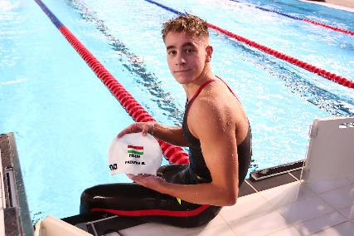
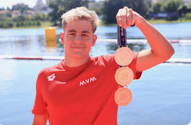
Betlehem Dávid
Úszó
Készítette: Fribért Roland Gyula
1.Kép forrás: https://hirtv.hu/data/generated/cikkek/2586/25869/cikk-2586958/Betlehem_David_focuspointscale_w802_fx0_fy0.webp?key=f5b368fda9b213af4f899b26a29fc63d&v=1727876501 2.kép forrás: https://hunswim.com/wp-content/uploads/2024/07/DER25200-1536x1024.jpg

Slide 2
Alapvető adatok:
Születési dátum: 2003. szeptember 4.
Születési hely: Szombathely
Életkor: 21 év
Kép forrása: https://jochapress.hu/wp-content/uploads/2021/07/Betlehem_David2.jpg

Slide 3
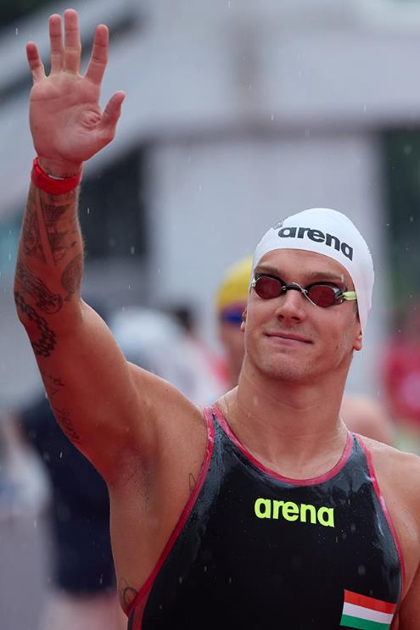
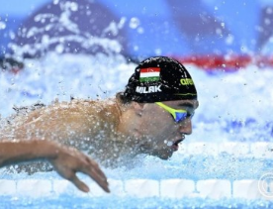
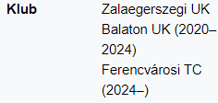
Versenyzői adatok
forrás https://sportmenu.hu/wp-.jpg:
Forrás: https://vehir.hu/data/image/370x280x1/2024/09/16
/d_as20240803055_1.jpg

Slide 4
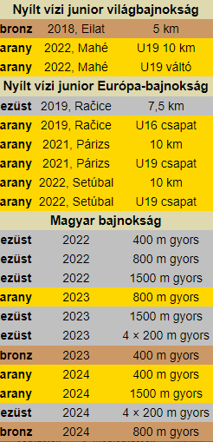
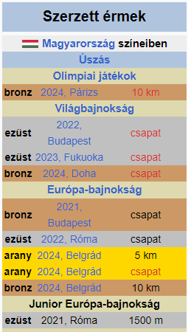
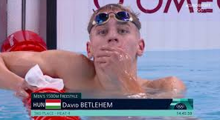
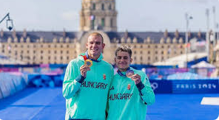
Eredményei:
forrás: https://imgresizer.eurosport.com/unsafe/
2560x1440/filters:format(jpeg)/origin-imgresizer.
eurosport.com/2024/08/03/4017154-81480733-2560-1440.jpg
forrás: https://cdn.origo.hu/2024/08/XP_5nqa6UTzbpZl3qRu6pWH978NcRafFin8yz4VBgUI/fill/1347/758/no/1/aHR0cHM6Ly9jbXNjZG4uYXBwLmNvbnRlbnQucHJpdmF0ZS9jb250ZW50LzI1MzA1NWJhMjM0MzQ0MzdhNTAzMzg2ZGE4OTYwZTE1.webp
táblázat forrása: wikipédia: https://hu.wikipedia.org/
wiki/Betlehem_D%C3%A1vid

Slide 5
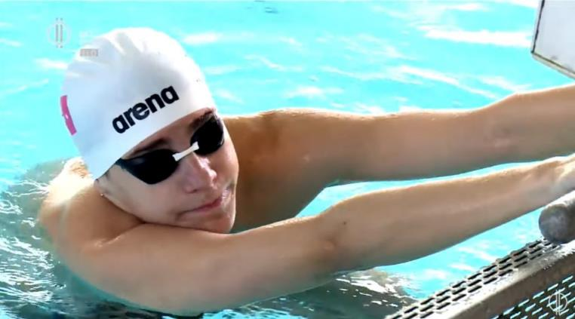
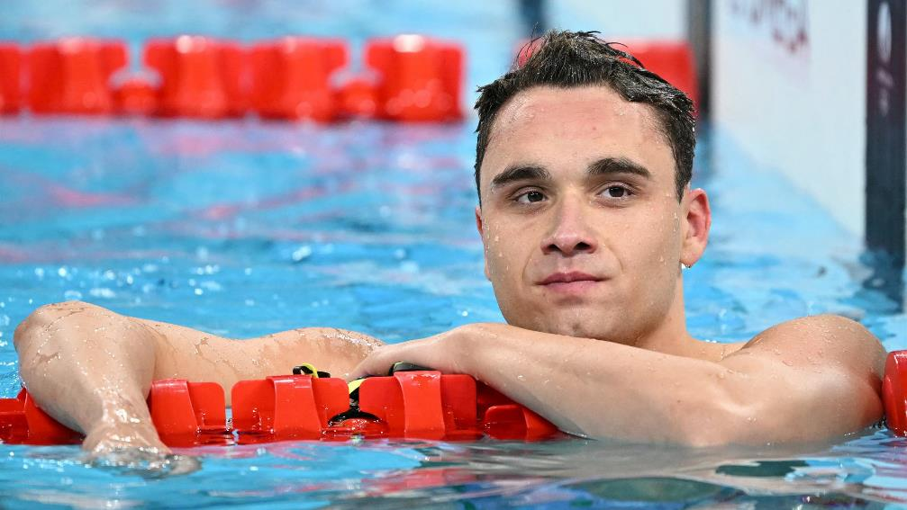
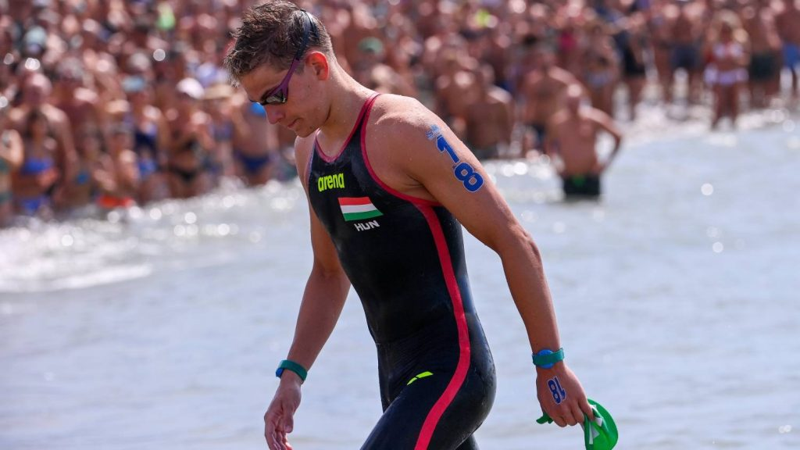
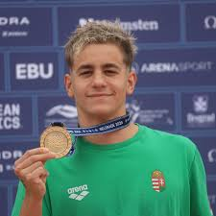
Forrás: https://i.eurosport.com/2024/ 08/03/4017780-81493248-2560-1440.jpg forrás: https://s.24.hu/app/ uploads/2022/08/betlehem.jpg forrás: https://zegtv.hu/wp-content/ uploads/betlehem-david-1024x569.jpg bal alsó kép forrása: https://www.egerszegihirek.hu/img/355_6037_betlehem-david.jpg

